Slide 1
第四章 输入输出系统
余腊生
2021/10/31

Slide 2
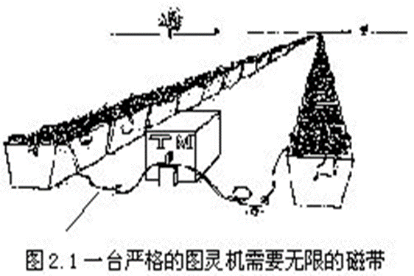
系统结构课程研究的问题回顾
图灵机三个部分：处理、存储和传输（由无限长的磁带代表）
计算：有限规则下对数据序列（0、1序列）进行操作
指令系统：对数据操作的命令集
（两个要素：1、数在哪里？由寻址方式决定（操作数部分）
2、进行什么操作？（操作码部分）算逻、移动、控制

Slide 3
处理部分的关键词是什么？
指令系统设计原则：加快经常性事件
CISC和RISC思路都是加快经常性事件
加快经常性使用的指令是RISC的核心思想
如何加快：
1、流水线技术（指令流水线，指令时间并行）
2、多指令流出技术（指令空间并行）
3、向量机（数据流水线，数据时间并行）
4、SIMD（单指令多数据，数据空间并行）
关键词是两个字：并行（Parallel)
时间 | 空间
指令 | 数据

Slide 4
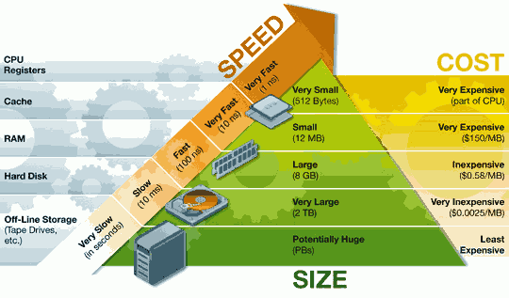
体系结构课程研究的问题之 存储部分的关键词是什么？
存储系统设计原则：加快经常性事件、与CPU性能匹配
Cache和虚拟存储系统思路都是加快经常性事件、局部性原理
如何加快：
1、cache存储系统（将经常访问的数据放在cache中）
2、虚拟存储系统（将经常访问的数据放在内存中）
关键词是两个字：系统（System)

Slide 5
存储的本质
信息传递的时空性（二维性）
通讯：信息跨越空间的传递
存储：信息跨越时间的传递
信息通过介质承载
适合于跨空间的介质（通讯介质）：
声音、书信、电磁波（有线、无线、光）、纠缠的量子
适合于跨时间的介质（存储介质）：
经得起时间考验的介质（具有时间稳态的介质）

Slide 6
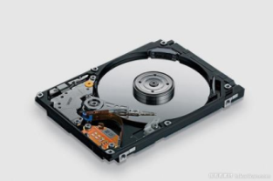

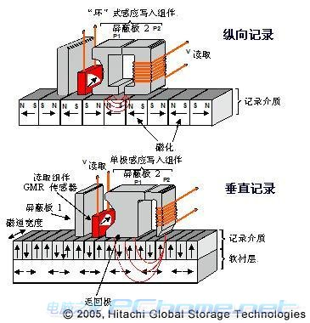
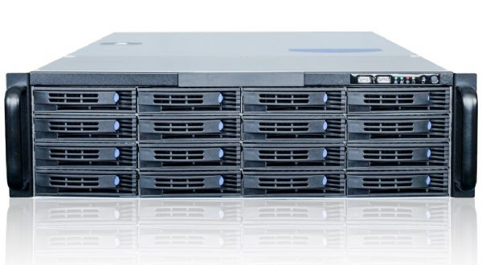
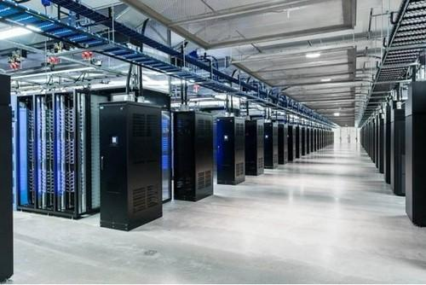
数字时代：当前的主流存储-磁存储
1878年奥伯林·史米斯提出磁记录原理
磁记录发明139年
1920年德国将薄钢片记录声音用于广播
1956年IBM发明世界第一台硬盘
硬盘发明62年

Slide 7
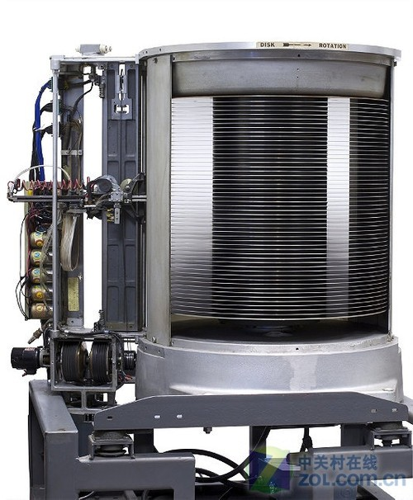
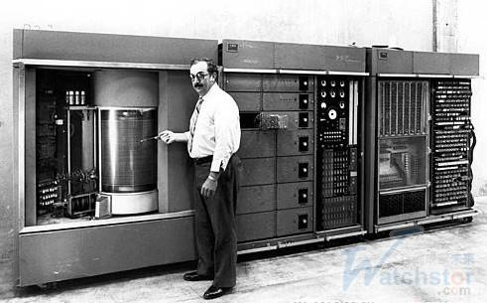
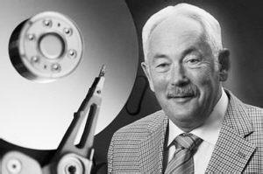

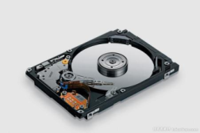
硬盘诞生60年 惊人的成就
硬盘从1956年的2000bit/in²到2016年的1Tb/in²,面记录密度提高5亿倍! 远超摩尔定律，这是人类取得的巨大成就。
目前世界数字信息的80%都保存在硬盘之中，硬盘仍是当前大数据时代的主力。
一系列重大原理和技术突破成就了硬盘。
2007年诺贝尔物理学奖就是因为巨磁阻效应在硬盘中得到应用。
磁记录已接近物理极限，步履开始艰难
5MB 10TB
Notes:
IDC的数据表明，最近两年（相对于2011年）新产生的数据等于过去产生的所有数据总量；而Science Daily的数据则进一步说明，过去的两年所产生的数据是所有以前产生数据的9倍！数据增长的速度惊人！

Slide 8
磁记录原理 Magnetic recording
超顺磁极限预示着水平记录真正走向了“山穷水尽”
垂直磁记录技术实现更高的记录密度”；也是实现“TGb/in²的必由之路”

Slide 9


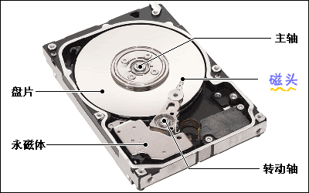

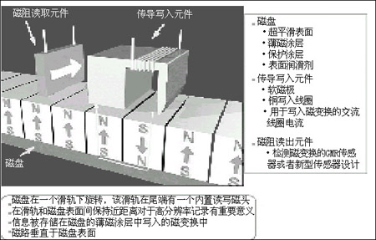
2007年诺贝尔物理学奖 颁给法国科学家Albert Fert,德国科学家Peter Brunberg ,他们发现了提高硬盘密度的关键物理原理—巨磁阻效应Giant Magnetoresistance
硬盘容量发展的里程碑

Slide 10
引 言
6.1 引 言
Computers useless without I/O
Over time, literally thousands of forms of computer I/O: punch cards to brain interfaces
1. 输入/输出系统简称I/O系统
包括：
2. I/O系统的重要性
完成与外部系统的信息交换，是Von Neumann结构计算机的重要组成部分之一
给计算机提供大容量的外部存储器
3.按照主要完成的工作进行分类：
存储I/O系统（本章内容）
通信I/O系统
I/O设备
I/O设备与处理机的连接

Slide 11
RECALL:PERIPHERAL DEVICES
Peripheral Devices
引 言
Input Devices
Output Devices
Keyboard
Optical input devices
- Card Reader
- Paper Tape Reader
- Bar code reader
- Digitizer
- Optical Mark Reader
Magnetic Input Devices
- Magnetic Stripe Reader
Screen Input Devices
- Touch Screen
- Light Pen
- Mouse
Analog Input Devices
Card Puncher, Paper Tape Puncher
CRT
Printer (Impact, Ink Jet,
Laser, Dot Matrix)
Plotter
Analog
Voice
Broad categories:
Secondary/Tertiary storage (flash/disk/tape)
Network (Ethernet, WiFi, Bluetooth, LTE)
Human-machine interfaces (keyboard, mouse, touchscreen, graphics, audio, video, neural,…)
Printers (line, laser, inkjet, photo, 3D, …)
Sensors (process control, GPS, heartrate, …)
Actuators (valves, robots, car brakes, …)
Mix of I/O devices is highly application-dependent
Notes:
LTE（Long Term Evolution，长期演进)是由3GPP（The 3rd Generation Partnership Project，第三代合作伙伴计划）组织制定的UMTS（Universal Mobile Telecommunications System，通用移动通信系统）技术标准的长期演进，于2004年12月在3GPP多伦多会议上正式立项并启动。
1、LTE是应用于手机bai及数据卡终du端的高速无zhi线通讯标准dao。2010年12月6日国际电版信联盟把LTE正式称为4G。LTE网络就是权指基于LTE技术标准的网络。2、LTE系统有两种制式：LTE-FDD和TDD-LTE，即频分双工LTE系统和时分双工LTE系统，二者技术的主要区别在于空中接口的物理层上（像帧结构、时分设计、同步等）。

Slide 12

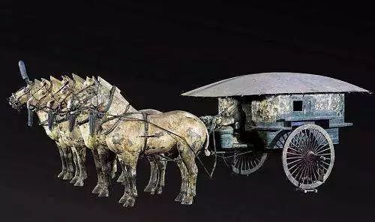

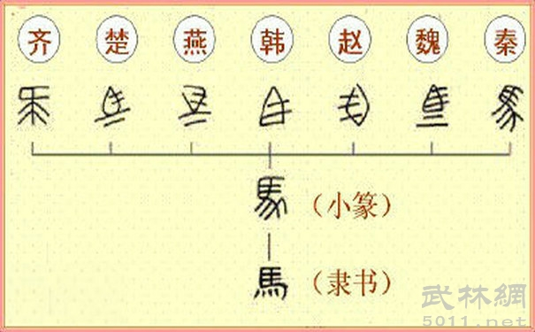
IO总线和接口、协议
车同轨
秦朝古道
河南南阳
伏牛山
木制驰道
秦代
书同文
物理上的规定和标准只要是需要互联的，必须各方面一致，否则无法连接
接口尺寸，接口形式，协议的一致性
每根线的定义，电压，电流，频率等
历史的启示：
数据传输的两个关键点

Slide 13
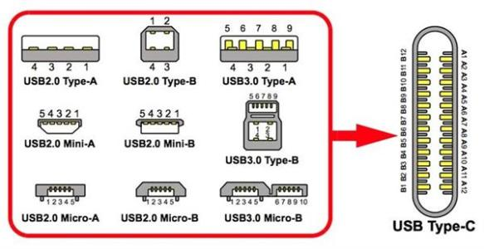
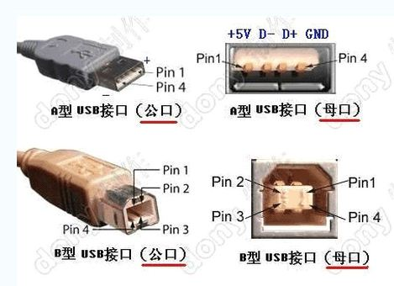
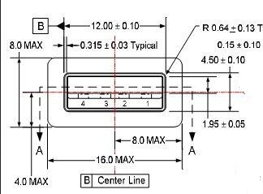
各种USB总线插头形式与尺寸
触点 功能（主机） 功能（设备）
1 VBUS (4.75－5.25 V) VBUS (4.4－5.25 V)
2 D- D-
3 D+ D+
4 接地 接地

Slide 14
Interfacing to I/O Devices
引 言
Two general strategies
Memory-mapped
I/O devices appear as memory locations to processor
Reads and writes to I/O device locations configure I/O and transfer data (using either programmed I/O or DMA)
I/O channels
Architecture specifies commands to execute I/O commands over defined channels
I/O channel structure can be layered over memory-mapped device structure
In addition to data transfer, have to define synchronization method
Polling: CPU checks status bits
Interrupts: Device interrupts CPU on event

Slide 15
I/O System Performance
引 言
I/O System performance depends on many aspects of the system (“limited by weakest link in the chain”):
The CPU
The memory system:
Internal and external caches
Main Memory
The underlying interconnection (buses)
The I/O controller
The I/O device
The speed of the I/O software (Operating System)
The efficiency of the software’s use of the I/O devices
Two common performance metrics:
Throughput: I/O bandwidth
Response time: Latency
连接特性：（哪些I/O设备可以和计算机系统相连接）
I/O系统的容量：（I/O系统可以容纳的I/O设备数）
Notes:
Even if we look at performance alone, I/O performance is not as easy to quantify as CPU performance because I/O performance depends on many other aspect of the system.
Besides the obvious factors (the last four) such as the speed of the I/O devices and their controllers and software, the CPU, the memory system, as well as the underlying interconnect also play a major role in determining the I/O performance of a computer.
Two common I/O performance metrics are I/O throughput, also known as I/O bandwidth and I/O response time. Also known as I/O latency.
+1 = 8 min. (X:48)

Slide 16
Simple Producer-Server Model
Producer
Queue
Server
Throughput:
The number of tasks completed by the server in unit time
In order to get the highest possible throughput:
The server should never be idle
The queue should never be empty
Response time:
Begins when a task is placed in the queue
Ends when it is completed by the server
In order to minimize the response time:
The queue should be empty
The server will be idle
Notes:
Response time and throughput are related by this producer-server model.
Throughput is the number of tasks completed by the server in unit time while response time begins when a task is placed in the queue and ends when it is completed by the server.
In order to get the highest possible throughput, the server should never be idle so the queue should never be empty.
But in order to minimize response time, you want the queue to be empty so the server is idle and can serve you as soon as place the order.
So obviously, like many other things in life, throughput and response time is a tradeoff.
+2 = 10 min. (X:50)

Slide 17
Throughput versus Respond Time
Response
Time (ms)
300
200
100
20%
40%
60%
80%
100%
Percentage of maximum throughput
Notes:
This is shown here in this response time versus percentage of maximum throughput plot.
In order to get the last few percentage of maximum throughput, you really have to pay a steep price in response time.
Notice here the horizontal scale is in percentage of maximum throughput: that is this tradeoff (curve) is in terms of relative throughput.
The absolute maximum throughput can be increased without sacrificing response time.
+1 = 11 min. (X:51)

Slide 18
Throughput Enhancement
Server
Queue
Producer
Queue
Server
In general throughput can be improved by:
Throwing more hardware at the problem
reduces load-related latency
Response time is much harder to reduce:
Ultimately it is limited by the speed of light (but we’re far from it)
Notes:
For example, one way to improve the maximum throughput without sacrificing the response time is to add another server.
This bring us to an interesting fact, or joke, in I/O system and network design which says throughput is easy to improve because you can always throw more hardware at the problem.
Response time, however, mis much harder to reduce, because ultimately it is limited by the speed of light and you cannot bribe God.
Even though a lot of people do try by going to church regularly.
+1 = 12 min. (X:52)

Slide 19
I/O系统的性能-- Response time
I/O系统的性能对CPU的性能有很大的影响，若两者的性能不匹配，I/O系统就有可能成为整个系统的瓶颈
系统的响应时间(衡量计算机系统的一个重要的指标)
从用户输入命令开始，到得到结果所花费的时间。
由两部分构成：
I/O系统的响应时间
CPU的处理时间
多进程技术只能够提高系统吞吐率，并不能够减少系统响应时间;
进程切换时可能需要增加I/O操作。
可切换的进程数量有限，当I/O处理较慢时，仍然会导致CPU处于空闲状态。

Slide 20
引 言
例1 假设一台计算机的I/O处理占10％，当其CPU性能改进，而I/O性能保持不变时，系统总体性能会出现什么变化？
如果CPU的性能提高10倍
如果CPU的性能提高100倍
解：假设原来的程序执行时间为1个单位时间。
如果CPU的性能提高10倍，程序的计算（包含I/O处理）时间为：
(1 - 10%)/10 + 10% = 0.19
即整机性能只能提高约5倍，差不多有50％的CPU性能浪费在I/O上。
如果CPU性能提高100倍，程序的计算时间为：
(1 - 10%)/100 + 10% = 0.109
而整机性能只能提高约10倍，表示有90％的性能浪费在没有改进的I/O上了。

Slide 21
I/O系统的性能
评价I/O系统性能的参数主要有：
连接特性
（哪些I/O设备可以和计算机系统相连接）
I/O系统的容量
（I/O系统可以容纳的I/O设备数）
响应时间和吞吐率等
另一种衡量I/O系统性能的方法：
考虑I/O操作对CPU的打扰情况。
即考查某个进程在执行时，由于其他进程的I/O操作，使得该进程的执行时间增加了多少。

Slide 22
Three Requirements of I/O Data Transmission
引 言
1) Data location
Correct device must be selected
Data must be addressed within that device
2) Data transfer
Amount of data varies with device & may need be specified
Transmission rate varies greatly with device
Data may be output, input, or either with a given device
3) Synchronization
For an output device, data must be sent only when the device is ready to receive it
For an input device, the processor can read data only when it is available from the device

Slide 23
Location of I/O Data
Data location may be trivial once the device is determined
Character from a keyboard
Character out to a serial printer
Location may involve searching
Record number on a tape drive
Track seek and rotation to sector on a disk
Location may not be simple binary number
Drive, platter, track, sector, word on a disk cluster

Slide 24
Fig 4.1 Amount and Speed of Data Transfer
Keyboard delivers one character about every 1/10 second at the fastest
Rate may also vary, as in disk rotation delay followed by block transfer

Slide 25
Synchronization—I/O Devices are not Timed by Master Clock
Not only can I/O rates differ greatly from processor speed, but I/O is asynchronous
Processor will interrogate state of device and transfer information at clock ticks
I/O status and information must be stable at the clock tick when it is accessed
Processor must know when output device can accept new data
Processor must know when input device is ready to supply new data

Slide 26
Reducing Location and Synch. to Data Transfer
Since the structure of device data location is device dependent, device should interpret it
The device must be selected by the processor, but
Location within the device is just information passed to the device
Synchronization can be done by the processor reading device status bits
Data available signal from input device
Ready to accept output data from output device
Speed requirements will require us to use other forms of synchronization: discussed later
Interrupts and DMA are examples

Slide 27
ASYNCHRONOUS DATA TRANSFER
Asynchronous Data Transfer
Synchronous and Asynchronous Operations
Asynchronous Data Transfer
Synchronous - All devices derive the timing
information from common clock line
Asynchronous - No common clock
Asynchronous data transfer between two independent units requires that
control signals be transmitted between the communicating units to
indicate the time at which data is being transmitted
Two Asynchronous Data Transfer Methods
Strobe pulse
- A strobe pulse is supplied by one unit to indicate
the other unit when the transfer has to occur
Handshaking
- A control signal is accompanied with each data
being transmitted to indicate the presence of data
- The receiving unit responds with another control
signal to acknowledge receipt of the data

Slide 28
STROBE CONTROL
Asynchronous Data Transfer
* Employs a single control line to time each transfer
* The strobe may be activated by either the source or
the destination unit
Source-Initiated Strobe
for Data Transfer
Destination-Initiated Strobe
for Data Transfer
Block Diagram
Block Diagram
Data bus
Source
Data bus
Destination
Source
Destination
unit
unit
unit
Strobe
unit
Strobe
Timing Diagram
Timing Diagram
Valid data
Valid data
Data
Data
Strobe
Strobe

Slide 29
HANDSHAKING
Asynchronous Data Transfer
Strobe Methods
Source-Initiated
The source unit that initiates the transfer has
no way of knowing whether the destination unit
has actually received data
Destination-Initiated
The destination unit that initiates the transfer
no way of knowing whether the source has
actually placed the data on the bus
To solve this problem, the HANDSHAKE method
introduces a second control signal to provide a Reply
to the unit that initiates the transfer

Slide 30
SOURCE-INITIATED TRANSFER USING HANDSHAKE
Asynchronous Data Transfer
Data bus
Block Diagram
Source
Data valid
Destination
unit
Data accepted
unit
Timing Diagram
Data bus
Valid data
Data valid
Data accepted
Sequence of Events
Source unit
Destination unit
Place data on bus.
Enable data valid.
Accept data from bus.
Enable data accepted
Disable data valid.
Invalidate data on bus.
Disable data accepted.
Ready to accept data
(initial state).
* Allows arbitrary delays from one state to the next
* Permits each unit to respond at its own data transfer rate
* The rate of transfer is determined by the slower unit

Slide 31
DESTINATION-INITIATED TRANSFER USING HANDSHAKE
Asynchronous Data Transfer
Data bus
Block Diagram
Source
Data valid
Destination
unit
Ready for data
unit
Timing Diagram
Ready for data
Data valid
Data bus
Valid data
Sequence of Events
Source unit
Destination unit
Ready to accept data.
Place data on bus.
Enable ready for data.
Enable data valid.
Accept data from bus.
Disable data valid.
Disable ready for data.
Invalidate data on bus
(initial state).
* Handshaking provides a high degree of flexibility and reliability because the
successful completion of a data transfer relies on active participation by both units
* If one unit is faulty, data transfer will not be completed
-> Can be detected by means of a timeout mechanism

Slide 32
ASYNCHRONOUS SERIAL TRANSFER
Asynchronous Data Transfer
Asynchronous serial transfer
Synchronous serial transfer
Asynchronous parallel transfer
Synchronous parallel transfer
Four Different Types of Transfer
Asynchronous Serial Transfer
- Employs special bits which are inserted at both
ends of the character code
- Each character consists of three parts; Start bit; Data bits; Stop bits.
1
1
0
0
0
1
0
1
Start
Character bits
Stop
bit
(1 bit)
bits
(at least 1 bit)
A character can be detected by the receiver from the knowledge of 4 rules;
- When data are not being sent, the line is kept in the 1-state (idle state)
- The initiation of a character transmission is detected
by a Start Bit , which is always a 0
- The character bits always follow the Start Bit
- After the last character , a Stop Bit is detected when
the line returns to the 1-state for at least 1 bit time
The receiver knows in advance the transfer rate of the
bits and the number of information bits to expect

Slide 33
I/O系统的可靠性、可用性和可信性
反映外设可靠性能的参数有：
可靠性（Reliability）
可用性（Availability）
可信性（Dependability）
系统的可靠性：系统从某个初始参考点开始一直连续提供服务的能力。
用平均无故障时间MTTF来衡量。
系统中断服务的时间用平均修复时间MTTR来衡量。
MTTF的倒数就是系统的失效率。
如果系统中每个模块的生存期服从指数分布，则系统整体的失效率是各部件的失效率之和。
故障（fault）
错误（error）
失效（failure）

Slide 34
1. 故障、错误和失效之间的关系
(1) 一个故障可能会导致一个或者多个错误；
(2) 错误通常具有以下特性
◆ 错误在潜在状态和有效状态间相互转换；
◆ 潜在的错误可能通过激活而有效；
◆ 有效错误的影响可以传递，引起新的错误。
(3) 如果错误影响到部件正常的服务时，部件就发
生了失效；
(4) 系统中的所有部件的故障、错误和失效均存在
这样的关系。

Slide 35
2. 故障的分类
(1) 按故障产生的原因分
◆ 硬件故障：设备失效产生的故障
◆ 设计故障
◆ 操作故障：由于用户操作的失误引起的故障
◆ 环境故障
(2) 按故障出现的周期分
◆ 暂时性故障
◆ 间歇性故障
◆ 永久性故障

Slide 36
I/O系统的可靠性、可用性和可信性
系统的可用性：系统正常工作的时间在连续两次正常服务间隔时间中所占的比率。
MTTF+MTTR：平均失效间隔时间MTBF
（Mean Time Between Failure）
系统的可信性：服务的质量。即在多大程度上可以合理地认为服务是可靠的。（不可以度量）

Slide 37
I/O系统的可靠性、可用性和可信性
例2 假设磁盘子系统的组成部件和它们的MTTF如下：
（1）磁盘子系统由10个磁盘构成，每个磁盘的MTTF为1000000小时；
（2）1个SCSI控制器，其MTTF为500000小时；
（3）1个不间断电源，其MTTF为200000小时；
（4）1个风扇，其MTTF为200000小时；
（5）1根SCSI连线，其MTTF为1000000小时。
假定每个部件的生存期服从指数分布，同时假定各部件的故障是相互独立的，求整个系统的MTTF。

Slide 38
I/O系统的可靠性、可用性和可信性
解 整个系统的失效率为：
系统的MTTF为系统失效率的倒数，即：
即将近5年。

Slide 39
I/O系统的可靠性、可用性和可信性
提高系统组成部件可靠性的方法
有效构建方法（valid construction）
在构建系统的过程中消除故障隐患，这样建立起来
的系统就不会出现故障。
纠错方法（error correction）
在系统构建中采用容错的方法。这样即使出现故障，
也可以通过容错信息保证系统正常工作。
故障避免技术
故障容忍技术
错误消除技术
错误预报技术
RAID

Slide 40
本章主要内容
4.1 输入输出原理
4.2 中断系统
4.3 通道处理机
4.4 输入输出处理机

Slide 41
4.1 输入输出原理
通常把处理机与主存储器之外的部分统称为输入输出系统，包括输入输出设备、输入输出接口和输入输出软件等。
实际上，运算器、控制器、主存储器和总线等也要通过输入输出系统来管理。
4.1.1 输入输出系统的特点
4.1.2 输入输出系统的组织方式
4.1.3 基本输入输出方式

Slide 42
输入输出系统的特点
输入输出系统是处理机与外界进行数据交换的通道。
输入输出系统是计算机系统中最具多样性和复杂性的部分。
输入输出系统涉及到机、光、电、磁、声、自动控制等多种学科。
输入输出系统最典型地反映着硬件与软件的相互结合。
输入输出系统的复杂性隐藏在系统软件中，用户无需了解输入输出设备的具体细节。

Slide 43
输入输出系统的特点(续)
处理机的外部世界包括：
系统操作员
虚拟现实系统
本地或远程用户
其它处理机
实时输入输出
本身出错处理
处理机
输入输出设备
程序请求

Slide 44
输入输出系统的特点(续)
1.异步性
输入输出设备通常不使用统一的中央时钟，各个设备按照自己的时钟工作，但又要在某些时刻接受处理机的控制。
处理机与外围设备之间，外围设备与外围设备之间能并行工作。
2.实时性
对于一般输入输出设备,如果处理机提供的服务不及时，可能丢失数据，或造成外围设备工作的错误。
对于实时控制计算机系统，如果处理机提供的服务不及时，可能造成巨大的损失，甚至造成人身伤害。
对于处理机本身的硬件或软件错误：如电源故障、数据校验错、页面失效、非法指令、地址越界等，处理机必须及时处理。
对不同类型的设备，必须具有与设备相配合的多种工作方式。

Slide 45
输入输出系统的特点(续)
3.与设备无关性
独立于具体设备的标准接口。例如，串行接口、并行接口、SCSI（Small Computer System Interface）接口等。
计算机系统的使用者，在需要更换外围设备时，各种不同型号，不同生产厂家的设备都可以直接通过标准接口与计算机系统连接。
处理机采用统一的硬件和软件对品种繁多的设备进行管理。
某些计算机系统已经实现了即插即用技术。
针对实时性，采用层次结构的方法。
针对与设备无关性，采用分类处理的方法。
针对异步性，采用自治控制的方法。

Slide 46
输入输出系统的组织方式
1.自治控制
输入输出系统是独立于CPU之外的自治系统处理机与外围设备之间要有恰当的分工。
2.层次结构
最内层是输入输出处理机、输入输出通道等。
中间层是标准接口。
标准接口通过设备控制器与输入输出设备连接。
3.分类组织
面向字符的设备，如字符终端、打字机等
面向数据块的设备，如磁盘、磁带、光盘等。

Slide 47
输入输出系统的组织方式（续）

Slide 48
基本输入输出方式
1. 程序控制输入输出方式
状态驱动输入输出方式、应答输入输出方式、查询输入输出方式、条件驱动输入输出方式。
程序控制输入输出方式有4个特点：
(1)何时对何设备进行输入输出操作受CPU控制。
(2)CPU要通过指令对设备进行测试才能知道设备的工作状态。
如：闲、准备就绪、忙碌等
(3)数据的输入和输出都要经过CPU。
(4)用于连接低速外围设备，如终端、打印机等。

Slide 49
基本输入输出方式
Programmed I/O uses CPU to control I/O device using load and store instructions, with address specifying device register to access
Load and store can have side effect on device
Usually, only privileged code can access I/O devices directly, to provide secure multiprogramming
System calls sometimes provided for application to open and reserve a device for exclusive access
Processors provide “uncached” loads and stores to prevent caching of device registers
Usually indicated by bits in page table entries or by reserving portions of physical address space

Slide 50
Simple I/O Bus Structure
CPU
Caches
Memory Bus
I/O Bus Bridge
I/O Bus
DRAM
I/O Device #1
I/O Device #2
I/O Device #3
Some range of physical addresses map to I/O bus devices
I/O bus bridge reduces loading on critical CPU-DRAM bus
Devices can be “slaves”, only responding to I/O bus requests
Devices can be “masters”, initiating I/O bus transfers

Slide 51
基本输入输出方式（续）
例：一个处理机在一段时间内只能管理一台打印机。处理机执行指令的速度为1GIPS，字长32位，打印机每秒钟100个字符。
解：
处理机用一条指令就能向打印机传送4个字符。因此，处理机的实际利用率只有即4千万分之一。
100/10⁹×4＝0.25×10⁻⁷
输入设备ID
处理机
CPU
主存储器MM
输出设备ＯＤ
程序控制方式的数据传送过程

Slide 52

基本输入输出方式（续）
一个处理机管理多台外围设备。处理机采用轮流循环测试方法，分时为各台外围设备服务。
优点：
灵活性很好。可以很容易地改变各台外围设备的优先级。
缺点：
不能实现处理机与外围设备之间并行工作。

Slide 53
基本输入输出方式（续）
2.中断输入输出方式
定义：当出现来自系统外部，机器内部，甚至处理机本身的任何例外的，或者虽然是事先安排的，但出现在现行程序的什么地方是事先不知道的事件时，CPU暂停执行现行程序，转去处理这些事件，等处理完成后再返回来继续执行原先的程序。
特点：
(1)CPU与外围设备能够并行工作。
(2)能够处理例外事件。
(3)数据的输入和输出都要经过CPU。
(4)用于连接低速外围设备。

Slide 54
基本输入输出方式（续）
3.直接存储器访问方式
直接存储器访问方式(DMA：Direct Memory Access)，主要用来连接高速外围设备。如磁盘存储器，磁带存储器、光盘辅助存储器，行式打印机等。
I/O总线
输入设备ID
主存储器MM
存储器总线
处理机CPU
输出设备OD
DMA方式的数据传送过程

Slide 55
DMA (Direct Memory Access)
CPU
Caches
DMA
Memory Bus
I/O Bus Bridge
I/O Bus
DMA
DRAM
I/O Device #1
I/O Device #2
I/O Device #3
DMA engines offload CPU by autonomously transferring data between I/O device and main memory. Interrupt/poll for done
DMA programmed through memory-mapped registers
Some systems use dedicated processors inside DMA engines
Often, many separate DMA engines in modern systems:
Centralized in I/O bridge (usually supporting multiple concurrent channels to different devices), works on slave-only I/O busses
Directly attached to each peripheral (if I/O bus supports mastering)

Slide 56
More Complex Bus Structures
CPU
Graphics
I/O Device #1
I/O Device #2
Caches
DMA
DMA
DMA
I/O Bus Bridge
Fast I/O Bus
Memory Bus
DRAM
DMA
Slow I/O Bus
Slow I/O Bus Bridge
I/O Device #3
I/O Device #4
Match speed of I/O connection to device demands
Special direct connection for graphics
Fast I/O bus for disk drives, ethernet
Slow I/O bus for keyboard, mouse, touchscreen
Reduces load on fast I/O bus + less bus logic needed on device

Slide 57
基本输入输出方式（续）
DMA方式具有如下特点：
外围设备的访问请求直接发往主存储器，数据的传送过程不需要CPU的干预。
全部用硬件实现，不需要做保存现场和恢复现场等工作。
DMA控制器复杂，需要设置数据寄存器、设备状态控制寄存器、主存地址寄存器、设备地址寄存器和数据交换个数计数器及控制逻辑等。
在DMA方式开始和结束时，需要处理机进行管理。

Slide 58
基本输入输出方式（续）
DMA输入设备的工作流程如下：
从设备读一个字节到DMA控制器中的数据缓冲寄存器中。
若一个字没有装配满，则返回到上面；若校验出错，则发中断申请；若一个字已装配满，则将数据送主存数据寄存器。
把主存地址送主存地址寄存器，并将主存地址增值。
把DMA控制器内的数据交换个数计数器减１。
若交换个数为0，则DMA数据传送过程结束，否则回到上面。

Slide 59
基本输入输出方式（续）
DMA输出设备的工作流程如下：
把主存地址送入主存地址寄存器，并启动主存储器，同时将主存地址增值。
将主存数据寄存器中的数据送DMA控制器的数据寄存器。
把数据写到输出介质上（可能要逐个字符输出）。
把DMA控制器内的数据交换个数计数器中的内容减１。
若交换个数为0，则DMA数据传送过程结束，否则回到上面。

Slide 60
基本输入输出方式（续）
目前使用的DMA方式实际上有如下三种：
(1)周期窃取方式：
在每一条指令执行结束时，CPU测试有没有DMA服务申请。
借用CPU完成DMA工作流程。包括数据和主存地址的传送，交换个数计数器减1，主存地址的增值及一些测试判断等。
周期窃取方式的优点是硬件结构简单，比较容易实现。
缺点是在数据输入或输出过程种实际上占用了CPU的时间。

Slide 61
基本输入输出方式（续）
(2)直接存取方式：
整个工作流程全部用硬件完成。
优点与缺点正好与周期窃取方式相反。
(3)数据块传送方式：
在设备控制器中设置一个比较大的数据缓冲存储器。设备控制器与主存储器之间的数据交换以数据块为单位，并采用程序中断方式进行。
采用数据块传送方式的外围设备有软盘驱动器、行式打印机、激光打印机、卡片阅读机、绘图仪等。

Slide 62
Move from Parallel to Serial I/O Off-chip*
CPU I/O IF
I/O 1
I/O 2
Central Bus Arbiter
Shared Parallel Bus Wires
Parallel bus clock rate limited by clock skew across long bus (~100MHz)
High power to drive large number of loaded bus lines
Central bus arbiter adds latency to each transaction, sharing limits throughput
Expensive parallel connectors and backplanes/cables (all devices pay costs)
Examples: VMEbus, Sbus, ISA bus, PCI, SCSI, IDE
Dedicated Point-to-point Serial Links
I/O 1
Point-to-point links run at multi-gigabit speed using advanced clock/signal encoding (requires lots of circuitry at each end)
Lower power since only one well-behaved load
Multiple simultaneous transfers
Cheap cables and connectors (trade greater endpoint transistor cost for lower physical wiring cost), customize bandwidth per device using multiple links in parallel
Examples: Ethernet, Infiniband, PCI Express, SATA, USB, Firewire, etc.
CPU I/O IF
I/O 2
Notes:
Infinity Fabric（以下简称IF）总线
在AMD的锐龙处理器架构中，Infinity Fabric（以下简称IF）总线是个核心技术，有了它才可以让众多CCX模块互联互通。

Slide 63
Move from Bus to Crossbar On-Chip*
Busses evolved in era where wires were expensive and had to be shared
Bus tristate drivers problematic in standard cell flows, so replace with combinational muxes
Crossbar exploits density of on-chip wiring, allows multiple simultaneous transactions
Tristated Bus
A
A
B
B
A
B
C
C
C
Crossbar

Slide 64
I/O and Memory Mapping
I/O busses can be coherent or not
Non-coherent simpler, but might require flushing caches or only non-cacheable accesses (much slower on modern processors)
Some I/O systems can cache coherently also (SGI Origin, TileLink)
I/O can use virtual addresses and an IOMMU
Simplifies DMA into user address space, otherwise contiguous user segment needs scatter/gather by DMA engine
Provides protection from bad device drivers
Adds complexity to I/O device

Slide 65
4.2 中断系统
4.2.1 中断源的组织
4.2.2 中断系统的软硬件分配
4.2.3 中断源的识别方法
4.2.4 中断现场的保存和恢复
4.2.5 中断屏蔽

Slide 66
中断源的组织
中断系统需要硬件和软件共同来实现。
引起中断的各种事件称为中断源。
中断系统的复杂性实际上主要是由中断源的多样性引起的。
中断源可以来自系统外部，也可以来自机器内部，甚至处理机本身。
中断可以是硬件引起的，也可以是软件引起的。
把各种各样的中断源分类、分级组织好，是中断系统的关键之一。

Slide 67
中断源的组织
1.中断源的种类
由外围设备引起的中断。
低速外围设备每传送一个字节申请一次中断；高速外围设备的前、后处理。
由处理机本身产生的中断。
如算术溢出，除数为零，数据校验错等。
由存储器产生的中断。
如地址越界、页面失效、访问存储器超时等。
由控制器产生的中断。
如非法指令、堆栈溢出、时间片到、切换到特权态。

Slide 68
中断源的组织（续）
由总线产生的中断。
输入输出总线出错,存储总线出错等。
实时过程控制产生的中断。
实时钟的定时中断。
多处理机系统中，从其它处理机发送来的中断。
程序调试过程中，由断点产生的中断。
硬件故障中断
电源故障中断。

Slide 69
中断源的组织（续）
2.中断源的分类组织
中断源分类组织的目的：在响应中断后能尽快找到中断入口。
根据中断事件的紧迫程度，中断源工作速度、性质等进行分类
为每一类中断源分配一个硬件的中断入口，在进入这个入口之后，再通过软件找到具体的中断源。
可屏蔽中断与不可屏蔽中断，或称一般中断和异常中断。

Slide 70
中断源的组织（续）
IBM公司的机器，把中断源分为6类：
机器检验出错中断。由硬件或软件故障时产生。
程序性错误引起的中断。
访问管理程序中断。当用户程序执行访管指令引起的中断。
外部事件中断。
输入输出中断。
重新启动中断。处理机不能禁止这类中断

Slide 71
中断源的组织（续）
3.中断优先级
安排中断优先顺序主要由下列因素来决定：
中断源的急迫性。
设备的工作速度。
数据恢复的难易程度。
要求处理机提供的服务量。
中断优先级与中断服务顺序
要求：响应速度快，灵活性好。
做法：由硬件排队器决定中断优先级，
通过软件设置中断屏蔽码改变中断服务顺序。

Slide 72
中断源的组织（续）
例：在IBM 370系列机中，把7类中断分为5个中断优先级，从高到低分别是：
紧急的机器检验错误引起的中断。
调用管理程序，程序性错误，可以抑制的机器检验错误引起的中断。
外部事件引起的中断。
外围设备的中断。
重新启动引起的中断。

Slide 73
中断源的组织（续）
例：DEC公司的机器，其优先级从高到低分别是：
总线错误引起的中断
主存刷新中断
指令错误引起的中断
程序跟踪中断
电源掉电中断
在线停机中断
在线事件中断(如实时钟等)
外围设备中断
用户程序中断

Slide 74
中断源的组织（续）
例：某处理机共有4个中断源，中断优先级从高到低分别是：1级、2级、3级和4级。当处理机在执行主程序时，同时有3级和2级两个中断源向处理机发出中断服务请求。当处理机为2级中断源服务时又有4级中断源发出中断服务请求。当处理机为４级中断源服务时又有１级中断源发出中断服务请求。
解：处理机响应各中断源的中断请求和执行中断服务程序的过程如下：

Slide 75
中断系统的软硬件分配
有些功能必须用硬件实现，有的功能必须用软件实现，而大部分功能既可以用硬件实现，也可以用软件实现。
恰当分配中断系统的软硬件功能，是中断系统最关键问题。
主要考虑的两个因素：
中断响应时间：中断响应时间是一个非常重要的指标。
灵活性：硬件实现速度快，灵活性差；软件实现正好相反。

Slide 76
中断系统的软硬件分配（续）
2.中断处理过程
现行指令结束，且没有更紧急的服务请求。
关CPU中断。
保存断点，主要保存PC中的内容。
撤消中断源的中断请求。
保存硬件现场，主要是PSW及SP等。
识别中断源。
改变设备的屏蔽状态。
进入中断服务程序入口。

Slide 77
中断系统的软硬件分配（续）
保存软件现场，在中断服务程序中使用的通用寄存器等。
开CPU中断，可以响应更高级别的中断请求。
中断服务，执行中断服务程序。
关CPU中断。
恢复软件现场。
恢复屏蔽状态。
恢复硬件现场。
开CPU中断。
返回到中断点。

Slide 78
中断系统的软硬件分配（续）
必须用硬件实现的有：
保存中断点和进入中断服务程序入口。
这两个功能相当于执行一条转子程序指令，因为中断发生在现行程序的什么地方是不确定的，不能由程序员来安排。
必须用软件实现的有：
中断服务和返回到中断点。
返回到中断点，通过执行一条中断返回指令来实现。
中断服务必须用软件实现，因为是“程序中断方式”。

Slide 79
中断系统的软硬件分配（续）
2.中断响应时间
定义：从中断源向处理机发出中断服务请求开始，到处理机开始执行这个中断源的中断服务程序时为止，这一段时间称为中断响应时间。
影响中断响应时间的因素主要有4个：
(前2个属于处理机设计，后2个属于中断系统)
(1)最长指令执行时间
有些指令的执行时间很长，甚至无法预测。
(2)处理其它更紧急的任务所用时间
如处理DMA请求等。

Slide 80
中断系统的软硬件分配（续）
(3)从第一次关CPU中断到第一次开CPU中断所经历的时间
中断系统的软件与硬件功能分配，主要就是要考虑这一段内要所的事情用软件来实现，还是用硬件来实现。
(4)通过软件找到中断服务程序入口所用时间
主要是第1和第3两部分。其中，第1部分是指令系统设计时考虑的问题，在中断系统的设计中，主要考虑第3部分。

Slide 81
中断源的识别方法
1. 识别中断源的查询法
所有中断源共用一条中断请求线
处理机响应中断后都进入同一个程序入口
用软件找出申请中断的中断源
主要优点：灵活性好。
主要缺点：速度慢。
中断源1
中断源2
……
中断源n
CPU
中断请求
或
完成或忙
IOP
查询线
识别中断源的询问法

Slide 82
中断源的识别方法（续）
例：打印机、键盘和显示器三个中断源寻找中断入口的过程：
INTR: SKIP DZ, PRN ；如果打印机DONE＝0，跳过下一条指令
JMP PRINT ；转入打印机的中断服务程序入口PRINT
SKIP DZ, KEY ；测试键盘的DONE＝0？
JMP KEYBORD ；转入键盘的中断服务程序入口KEYBORD
SKIP DN, MNT ；测试显示器的DONE＝1？
JMP ERROR ；所有中断源均没有请求中断服务
JMP MONITOR ；转显示器的中断服务程序入口MONITOR
PRINT: …… ；打印机中断服务程序
RNTI ；返回到中断点
KEYBORD: …… ；键盘输入的中断服务程序
RNTI ；返回到中断点
MONITOR: …… ；显示器输出的中断服务程序
RNTI ；返回到中断点
ERROR: …… ；出错处理程序
RNTI ；返回到中断点

Slide 83
中断源的识别方法（续）
2.软件排队链法
设置一个中断请求寄存器，每个中断源在其中占据一位，并且按照中断的优先级从高位到低的顺序排列。
所有中断源使用同一条公共的中断请求线，进入公共中断源服务程序入口，其过程与查询法相同。
在公共中断服务程序入口，用一条特殊指令读出中断请求寄存器中的内容，并根据读出的内容直接进入中断服务程序。
节省了用软件逐个寻找中断源的时间。

Slide 84
中断源的识别方法（续）
一个简单的程序例子：
INTA R1 ;中断请求寄存器中的内容读入R1
SBT R1，R2 ;找到发出请求的最高级中断源,存入R2
JMP @TAB(R2) ;转向中断服务程序入口
TAB: DEV1 ;最高级中断服务程序入口地址
DEV2 ;第二级中断服务程序入口地址
……
DENn ;最低级中断服务程序入口地址

Slide 85
中断源的识别方法（续）
3.硬件排队链法
用硬件排队器和编码器，在所有请求中断服务的中断源中，找出具有最高优先级的中断源。
设置一个中断请求寄存器，每个中断源在其中中占据一位。
所有中断源使用同一条公共的中断请求线，进入公共中断源服务程序入口。
转入公共的中断服务程序后，用一条特殊指令直接读到所有请求中断服务的中断源中具有最高优先级的中断源编号。
特点：识别中断源的速度更快

Slide 86
中断源的识别方法（续）
一个简单的程序例子：
INTA R1 ;发出请求的最高级中断源送R1
JMP @VTAB(R1);转向中断源的中断服务程序入口
TAB: DEV1 ;最高级中断服务程序入口地址
DEV2 ;第二级中断服务程序入口地址
……
DENn ;最低级中断服务程序入口地址

Slide 87
中断源的识别方法（续）
硬件排队器和编码器

Slide 88
中断源的识别方法（续）
4.中断向量法
在主存储器的固定区域中开辟出一个专用的中断向量区。
用硬件排队器和编码器在所有请求中断服务的中断源中，产生具有最高优先级的中断源编号。
隐含执行上面方法中的两条识别中断源的指令，直接通过硬件转向这个中断源的中断服务程序入口。
不需要进入公共中断服务程序，能够实现到中断程序的最快转移。

Slide 89
中断源的识别方法（续）
上面的2、3、4三种识别中断源的方法都属于串行排队链法。
串行排队链法的优点：
识别中断源的速度比较快，特别是中断向量法。
实现比较简单，中断源与处理机的连线很少。
串行排队链法的缺点：
灵活性比较差，中断优先级是由硬件固定。不能由程序员通过软件修改。
可靠性比较差，排队链串行分布在各个中断源中。一个出错，都出错。

Slide 90
中断源的识别方法（续）
5.独立请求法
各个中断源使用自己独立的中断请求线。每一根中断请求线在处理机中有固定的或可编程的中断优先级。
如果同时有多个中断源请求中断服务，通过仲裁线路立即选择具有最高优先级的中断源，并向它发出中断响应信号INIT，处理机就可以立即转入这个中断源的中断服务程序。
独立请求法实际上是把分布在各个中断源内的串行排队器都集中到处理机中，从而克服了串行排队链法可靠性差的缺点，但灵活性差的缺点仍然存在。

Slide 91
中断源的识别方法（续）
识别中断源的独立请求法
中断源用init信号清除中断请求信号。
不需要软件或硬件对中断源进行扫描，不需要中断源送回中断源编号或中断向量

Slide 92
中断源的识别方法（续）
识别中断源的分组独立请求法（应用于中断源很多时）
把独立请求法与串行排队链法结合起来。
中断源分组：组内采用串行排队链法，
组间采用独立请求法。

Slide 93
中断现场的保存和恢复
中断现场的保护和恢复分别是中断处理机过程开始和结束时必须执行的步骤，可以分为三类：
(1)程序计数器PC，必须由硬件来完成保存，可以保存在存储器固定单元或者堆栈。利用中断返回指令来恢复。
(2)当前程序状态的有关信息，包括：处理机状态字、堆栈指针、基址寄存器、中断屏蔽码等
保存与恢复方法有：主存固定区域，压入系统堆栈、交换处理机状态字。也可以采用软件在中断服务程序中保存和恢复。
(3)软件现场：指在中断服务程序中被破坏的通用寄存器。一般采用软件来保存和恢复现场，指令系统给予适当支持。也有些处理机采用硬件来保存软件现场，如Sparc处理机。

Slide 94
中断屏蔽
设置中断屏蔽有三个用处：
(1)在中断优先级由硬件确定了的情况下，改变中断源的中断服务顺序。
(2)决定设备是否采用中断方式工作。
(3)在多处理机系统中，把外围设备的服务工作分配到不同的处理机中。
中断屏蔽的实现方法主要有两种：
方法一：每级中断源设置一个中断屏蔽位。
中断屏蔽位可以分部在各个中断源中，也可以集中到处理机，如放到处理机的状态字中。
方法二：改变处理机优先级
中断优先级不仅在处理机相应中断源的中断服务请求时使用，而且为每个中断的中断服务程序也赋予同样的中断优先级。

Slide 95
中断屏蔽（续）
例：有四个中断源D₁、D₂、D₃和D₄，它们的中断优先级从高到低分别是1级、2级、3级和4级。这些中断源的正常中断屏蔽码和改变后的中断屏蔽码见下表。每个中断源一位，共4位屏蔽码。
正常中断屏蔽码
改变后的中断屏蔽码
中断源名称
中断优先级
D₁
D₂
D₃
D₄
D₁
D₂
D₃
D₄
D1
1
1 1 1 1
1 0 0 0
D2
2
0 1 1 1
1 1 0 0
D3
3
0 0 1 1
1 1 1 0
D4
4
0 0 0 1
1 1 1 1
为1屏蔽，不能请求中断。为0，对应中断源可以请求中断服务。

Slide 96
中断屏蔽（续）
解：
如果4个中断源都使用正常的中断屏蔽码，处理机的中断服务顺序将严格按照中断源的中断优先级进行。
如果改变中断屏蔽码，当D₁、D₂、D₃和D₄这4个中断源同时请求中断服务时，处理机实际为各个中断源服务的先后次序就会改变。
处理机响应的顺序是D₁、D₂、D₃、D₄
实际服务的顺序是D₄、D₃、D₂、D₁
中断请求
主程序
中断服务程序
D
D₂
D
D
1
3
4
D
1
,D
2
,D
3
,D
4
时间
t

Slide 97
中断屏蔽（续）
方法二：改变处理机优先级
例：某处理机共有4个中断源D₁、D₂、D₃和D₄，它们的硬件中断优先级从低到高分别为1级、2级、3级和4级。处理机本身的优先级最低，为0级。在中断源D₁、D₂、D₃、D₄的中断向量中，程序员为它们设置的优先级分别为4级、3级、2级、1级。
解：
在处理机状态字中设置3个中断屏蔽位。
000为处理机本身的优先级，
001～100分别表示4个中断源的中断优先级。
当4个中断源同时请求中断服务时，

Slide 98
中断屏蔽（续）
当处理机运行主程序时，处理机的优先级为最低，0级。四个中断源同时请求服务，通过硬件排队，D₄优先级最高。处理机响应D₄，并把自己优先级改为1级。
D₁、D₂、D₃依然在申请，且其硬件中断优先级高于当前处理机优先级，处理机要响应其中最高的D₃请求。并将自身优先级改为2级。
D₁、D₂还在请求，但硬件中断优先级不高于当前处理机优先级，D₃申请被执行。

Slide 99
中断屏蔽（续）
D₃结束，返回D₄，处理机优先级变回1级，低于D₂的优先级，需要先响应D₂。
处理完D₂，返回D₄，处理机优先级为1级，D₁优先级不高于1级。先处理D₄，结束后返回主程序，优先级为0。
处理机优先级低于D₁中断，响应D₁。处理结束返回出主程序

Slide 100
中断屏蔽（续）
解：处理机实际完成中断服务的过程
是 D₃、D₂、D₄、D₁

Slide 101
中断屏蔽（续）
中断屏蔽位的方法和处理机优先级法两种方法的差别有：
(1)两者使用的概念不同。
前者使用中断屏蔽，
后者使用中断优先级。
(2)需要屏蔽码的位数不同。
前者所需要的屏蔽位数比较多，
n：log₂n
(3)可屏蔽的中断源数量和种类不同。
前者可以任意屏蔽掉一个或几个中断源，
后者只能屏蔽掉比某一个优先级低的中断源。

Slide 102
4.3通道处理机
通道处理机的作用主要是在外围设备种类、数量很多的情况下把外围设备的管理工作从CPU中分离出来。
主要用于IBM公司研制的机器中。
4.3.1 通道的作用和功能
4.3.2 通道的工作过程
4.3.3 通道的种类
4.3.4 通道中的数据传送过程
4.3.5 通道流量分析

Slide 103
通道处理机（续）
处理机与外部设备的连接方式
直接连接
通道处理机
输入输出处理机

Slide 104
通道的作用和功能
三种基本输入输出方式存在的问题：
CPU的输入输出负担很重，不能专心用于用户程序的计算工作。
低速外围设备，每传送每个字符都由CPU执行一段程序来完成。
高速外围设备的初始化、前处理和后处理等工作需要CPU来完成。
大型机中的外围设备台数很多，但一般并不同时工作。让DMA控制器能被多台设备共享，提高硬件的利用率。

Slide 105
通道的作用和功能
通道处理机能够负担外围设备的大部分输入输出工作，包括管理所有按字节传输方式工作的低速和中速外围设备，按数据块传输方式工作的高速设备。对DMA接口初始化，设备故障的检测和处理。
可以看作一台能够执行有限输入输出指令，并且能够被多台外围设备共享的小型DMA专用处理机。
在一台大型计算机系统中可以有多个通道，一个通道可以连接多个设备控制器，一个设备控制器又可以管理一台或者多台外围设备。形成典型的I/O系统四层结构。

Slide 106
通道的作用和功能（续）
2. 通道的主要功能：
接受CPU发来的指令，选择一台指定的外围设备与通道相连接。
执行CPU为通道组织的通道程序。
管理外围设备的有关地址。
管理主存缓冲区的地址。
控制外围设备与主存缓冲区之间数据交换的个数。
指定传送工作结束时要进行的操作。
检查外围设备的工作状态，是正常或故障。
在数据传输过程中完成必要的格式变换。

Slide 107
通道的工作过程
通道完成一次数据输入输出的过程分为三步：
在用户程序中使用访管指令进入管理程序，由CPU通过管理程序组织一个通道程序，并启动通道。
通道处理机执行通道程序，完成指定的数据输入输出工作。
通道程序结束后再次调用管理程序进行处理。
每完成一次输入输出工作，CPU只需要两次调用管理程序。

Slide 108
通道的工作过程(续)
用户程序
管理程序
通道程序
入口
广义
访管
入口
通道程序
通道程序
指令
OC
设备号
和
OC
交换长度
参数
OC
主存起始地址
返回
置通道地址字
启动I/O
断开通道指令
中断处理程序
I/O中断请求
I/O中断响应
I/O中断返回
通道完成一次数据传输的主要过程

Slide 109
通道的工作过程
时间
t
请求输入输出
响应
I/O
访管指令
中断请求
CPU运行用户程序
CPU运行管理程序
编制通道程序
登记或处理
启动
I/O
通道
通道运行存放在主存中的通道程序
组织
I/O
操作
向CPU发中断请求
通道程序、管理程序和用户程序的执行时间关系

Slide 110
通道的工作过程(续)

Slide 111
通道的工作过程(续)

Slide 112
通道种类

Slide 113
通道种类（续）
1. 字节多路通道
为多台低中速的外围设备服务。
有多个子通道，每个子通道连接一个控制器。
至主存储器
可以有不同的工作方式，连接在通道上的各个设备轮流占有一个时间片传输字节，或者，不同设备在它所分得的时间片内与通道在逻辑上建立不同的传输连接。——字节交叉方式
允许一个设备占用通道较长时间传输一组数据，或者设备与通道的连接可以根据需要维持到一组数据传输完成。——成组方式。
两种方式自动转换。通过超时机制控制。
字节多路通道
数据缓冲
通道控制
子通道1
字节缓冲
子通道2
子通道3
状态
/
控制
固定地址
字节多路通道的结构

Slide 114
通道种类（续）
2. 选择通道
为高速外围设备服务
只有一个以成组方式工作的子通道
至主存储器
高速外围设备必须设置专门通道在一段时间单独为一台外围设备服务，不同时间可以选择不同设备。一旦选中，通道进入忙状态。直至数据传输结束。
只有一套完整硬件，逐个为物理连接的几台高速设备服务。
通道控制部分
数据缓冲
状态/控制
字
数据
主存地址
格式变换
字节
字节计数
至设备控制器
设备地址
选择通道的结构

Slide 115
通道种类（续）
3. 数组多路通道
字节多路通道和选择通道的结合。
每次为一台高速设备传送一个数据块，并轮流为多台外围设备服务。
从磁盘存储器读出文件的的过程分为三步：
定位、找扇区、读出数据
数组多路通道的实际工作方式：
在为一台高速设备传送数据的同时，有多台高速设备可以在定位或者在找扇区。
与选择通道相比，数组多路通道的数据传输率和通道的硬件利用都很高，控制硬件的复杂度也高。

Slide 116
通道中的数据传送过程
字节多路通道的数据传送过程

Slide 117
通道中的数据传送过程（续）
选择通道的数据传送过程

Slide 118
通道中的数据传送过程（续）
数组多路通道的数据传送过程

Slide 119
通道流量分析
通道流量：
单位时间内能够传送的最大数据量。又称通道吞吐率，通道数据传输率等。
通道最大流量：通道在满负荷工作状态下的流量。
通道流量与连接在通道上的设备的数据传输率的关系如下：

Slide 120
通道流量分析（续）
三种通道的最大流量计算公式：
为保证通道不丢失数据，通道的实际流量应不大于通道最大流量：
f_{BYTE} ≤f_{MAX·BYTE} f_{SELETE}≤f_{MAX·SELETE} f_{BLOCK}≤f_{MAX·BLOCK}

Slide 121
通道流量分析（续）
例：一个字节多路通道连接D₁、D₂、D₃、D₄、D₅共5台设备，这些设备分别每10us、30us、30us、50us和75us发出一次数据传送请求。
(1)计算这个通道的实际流量和工作周期。
(2)如果这个字节多路通道的最大流量正好等于通道实际流量，并假设数据传输率高的设备，其优先级也高。5台设备在0时刻同时向通道发出第一次传送数据的请求，并在以后的时间里按照各自的数据传输率连续工作。画出通道分时为各台设备服务的时间图，并计算处理完各设备的第一次请求的时刻。
(3)从时间图中发现什么问题？如何解决？

Slide 122
通道流量分析（续）
解：
(1) 通道的实际流量为：
f_{BYTE}＝(1/10+1/30+1/30+1/50+1/75)MB/S
＝0.2MB/S
通道的最大流量正好等于通道实际流量，所以通道的工作周期为：
t＝1/f_{BYTE}
＝5us

Slide 123
通道流量分析（续）
通道处理完各设备这个第一次请求的时间：

Slide 124
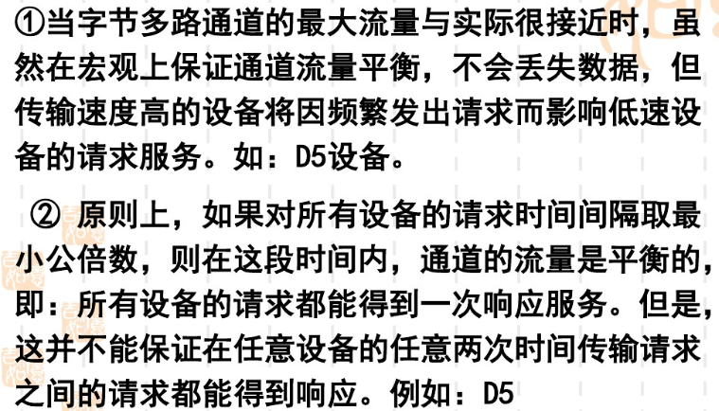
通道流量分析（续）
(2)处理完各设备这个第一次请求的时间：
D1：5us； D2：10us；
D3：20us； D4：30us。
D5的第一次请求没有响应，数据丢失。
(3)D5的第一次请求没有得到响应的原因分析

Slide 125
通道流量分析（续）
可以采取下列方法：
方法一：增加通道的最大工作流量。例如，把通道的工作流量增加到0.25MB/S（工作周期为4us）。
方法二：动态改变设备的优先级。例如，在30us至70us之间临时提高设备D₅的优先级。
方法三：增加缓冲存储器。例如，只要为设备D₅增加一个数据缓冲寄存器，它的第一次请求可以在第85us处得到响应，第二次请求可以在第145us处得到响应，以后每150us循环。

Slide 126
4.4 输入输出处理机（自学）
能够独立承担输入输出工作的专用处理机，除IBM公司其他计算机公司的巨型、大型机都采用，甚至在中小型、微型计算机中都采用输入输出机。
4.4.1 输入输出处理机的作用
4.4.2 输入输出处理机的种类
4.4.3 输入输出处理机实例

Slide 127
输入输出处理机的作用
通道处理机存在的问题：
(1) 每完成一次输入输出操作要两次中断CPU的现行程序。
(2) 通道处理机不能处理自身及输入输出设备的故障。
(3) 数据格式转换、码制转换、数据块检验等工作要CPU完成。
(4) 文件管理、设备管理等工作，通道处理机本身无能为力。

Slide 128
输入输出处理机的作用（续）
典型的输入输出处理机

Slide 129
输入输出处理机的作用（续）
输入输出处理机除了能够完成通道处理机的全部功能之外，还具有如下功能：
码制转换。
数据校验和校正。
故障处理。
文件管理。
诊断和显示系统状态。
处理人机对话。
连接网络或远程终端。

Slide 130
输入输出处理机的作用（续）
输入输出处理机还可以根据需要完成分配给它的其它任务，如数据库管理等。
除了具有数据的输入输出功能之外，还具有运算功能和程序控制等功能。
不仅能够执行输入输出指令，还能够执行算术逻辑指令和程序控制指令等，就象一般的处理机那样。

Slide 131
输入输出处理机的种类
根据是否共享主存储器分为：
(1)共享主存储器的输入输出处理机。
CDC公司的CYBER，Texas公司的ASC，
(2)不共享主存储器的输入输出处理机。
STAT-100巨型机
根据运算部件和指令控制部件是否共享分为：
(1) 合用同一个运算部件和指令控制部件。
造价低，控制复杂。如CDC-CYBER和ASC
(2) 独立运算部件和指令控制部件。
独立运算部件和指令控制部件已经成为主流。
如B-6700大型机和STAT-100巨型机等。

Slide 132
输入输出处理机的作用（续）
输入输出处理机的多种组织方式：
多个输入输出处理机从功能上分工。
以输入输出处理机作为主处理机。
采用与主处理机相同型号的处理机作为输入输出处理机。
采用廉价的微处理机来专门承担输入输出任务。

Slide 133
输入输出处理机实例
CYBER1700大型机的输入输出处理机。
PPU₀～PPU₉通过总线分时共享主存储器，并通过交叉开关网络共享12个输入输出通道。
每个PPU有一个容量4K×13位的局部存储器。
每台PPU有66种指令，包括算逻指令、访存指令，输入输出指令及程序控制指令等。
当用户程序需要进行输入输出操作时，由中央处理机发出请求调用输入输出处理机，由输入输出处理机管理外围设备完成全部输入输出工作。

Slide 134
输入输出处理机实例（续）

Slide 135
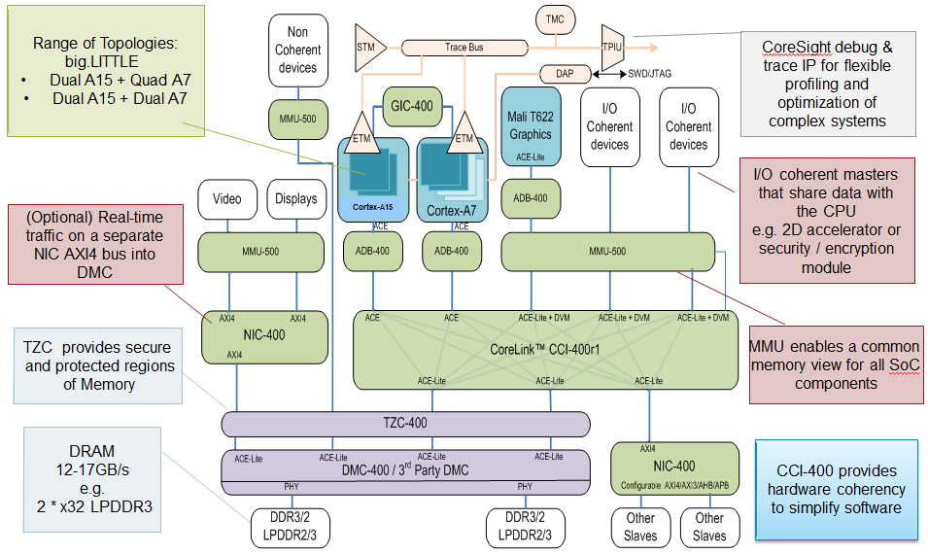
Example ARM SoC Structure
[©ARM]

Slide 136
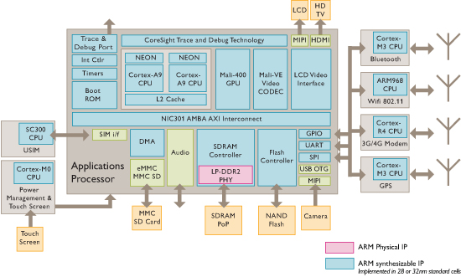
ARM Sample Smartphone Diagram
[©ARM]

Slide 137
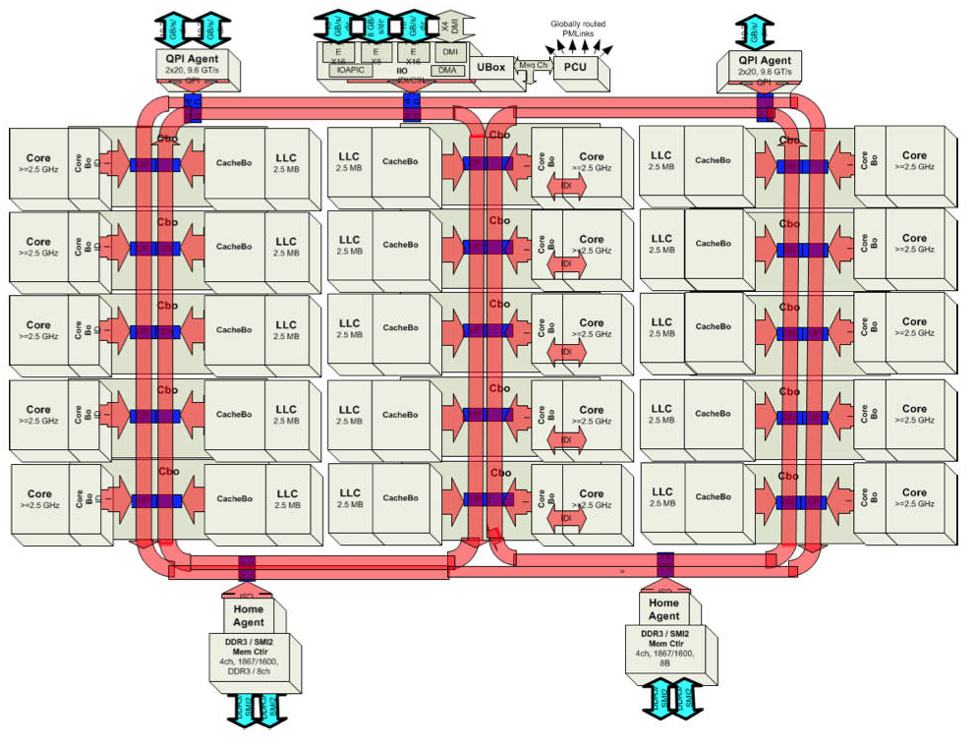
Intel Ivy Bridge Server Chip I/O
[©Intel]

Slide 138
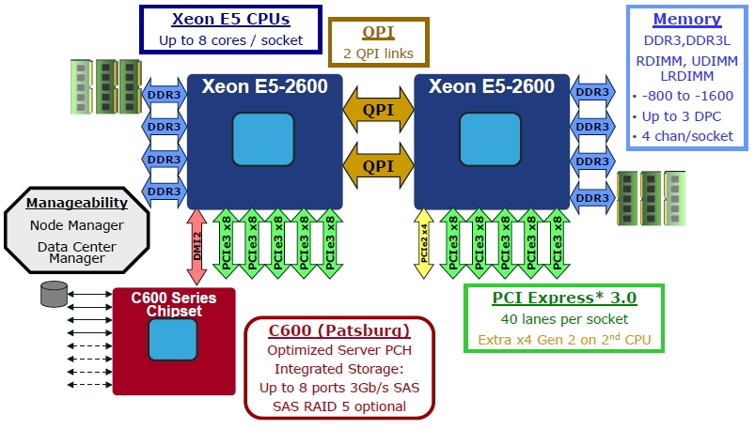
Intel Romley Server Platform
[©Intel]

Slide 139
本章重点：
1.了解三种基本输入输出方式的原理及特点。
2.中断系统中的软硬件功能分配。
3.中断优先级和中断屏蔽的原理及方法。
4.通道中的数据传送过程与流量分析。
5.输入输出处理机的作用及种类。

